Slide 1
TRANZisztori: a tárgy névadó előadása
www.eet.bme.hu
Dr. Mizsei János

Slide 2
A kezdetek
Elektronikus Eszközök Tanszéke
Előzményei (elkötelezett kutatók és ipari vezetők):
Egyesült Izzó kutatólaboratóriuma,
ME Vezetéknélküli Hiradástechnikai Tanszék
Személyek: Lukáts Miklós (1957), Barta István (1958), Valkó Iván Péter (1958)
Tranzisztor (bipoláris)
Előzményei (tudás, erőforrások):
kvantummechanika,
félvezetők,
térvezérelt eszköz szabadalom,
alapkutatásokra áldozott erőforrások .
Személyek: John Bardeen, Walter Brattain a kísérletezők, (1947-48) William Shockley, aki megmagyarázta.

Slide 3
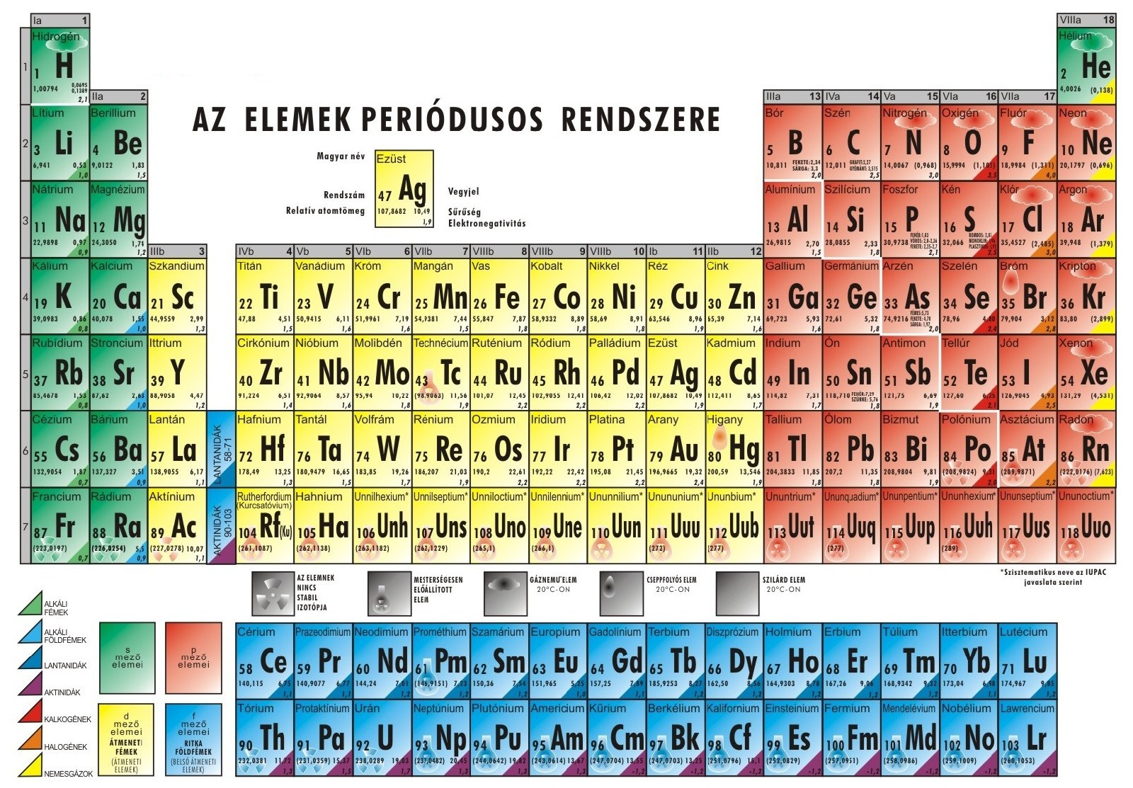
Félvezetők (átlagvegyérték: ~ 4)
Ge – Si – SiGe – SiC Elemi – Vegyület
GaAs CuO „kuprox”
InSb SnO₂ gázérzékelő
AlP PbS tűs egyenirányító (galenit)
GaN
HgTe
ZnO
Kovalens kötés
Ionos kötés

Slide 4
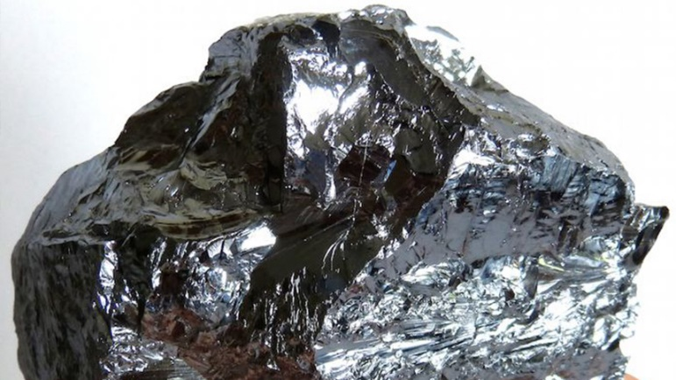
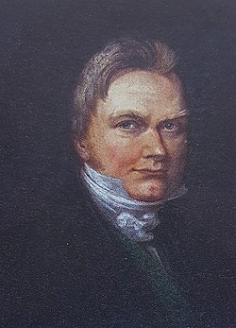
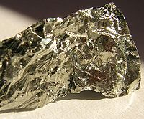
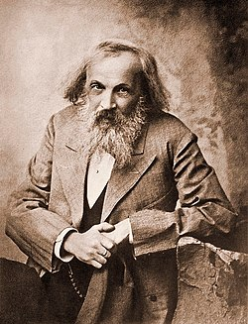
A Szilícium:
1823-ban fedezte fel Jöns Jakob Berzelius
A Germánium történet: periódusos rendszerrel kezdődött.
Mengyelejev által 1871ben megjósolt új elem: az „ekaszilícium”= Germánium
Clemens Winkler fedezte fel 1886-ban, nem egészen véletlenül -> „tudomány”

Slide 5
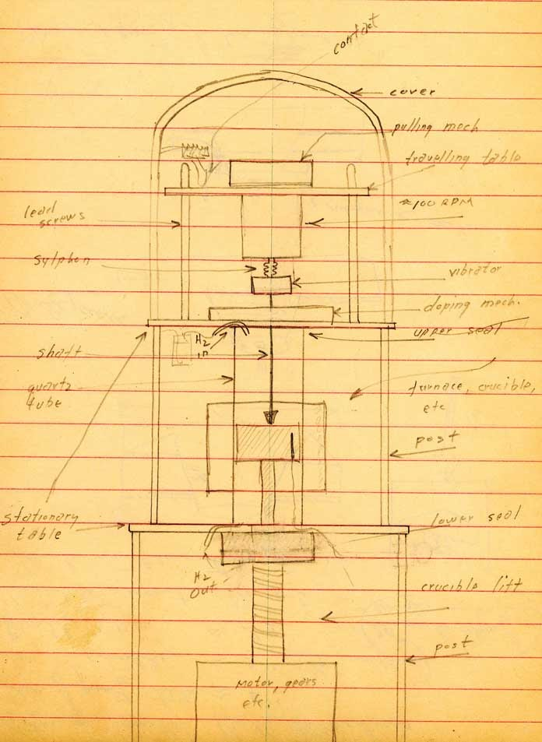
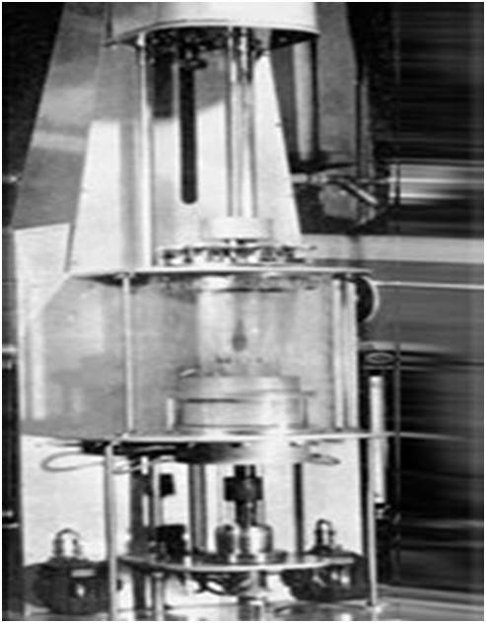
Nem elég, ha „félvezető”, egykristályosnak kell lennie!
Egykristály húzó berendezés
Egykristály húzó berendezés terve.

Slide 6
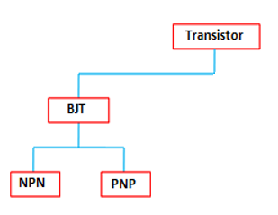
A családfából

Slide 7
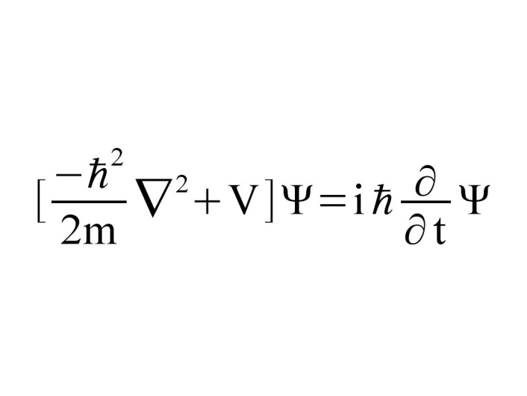
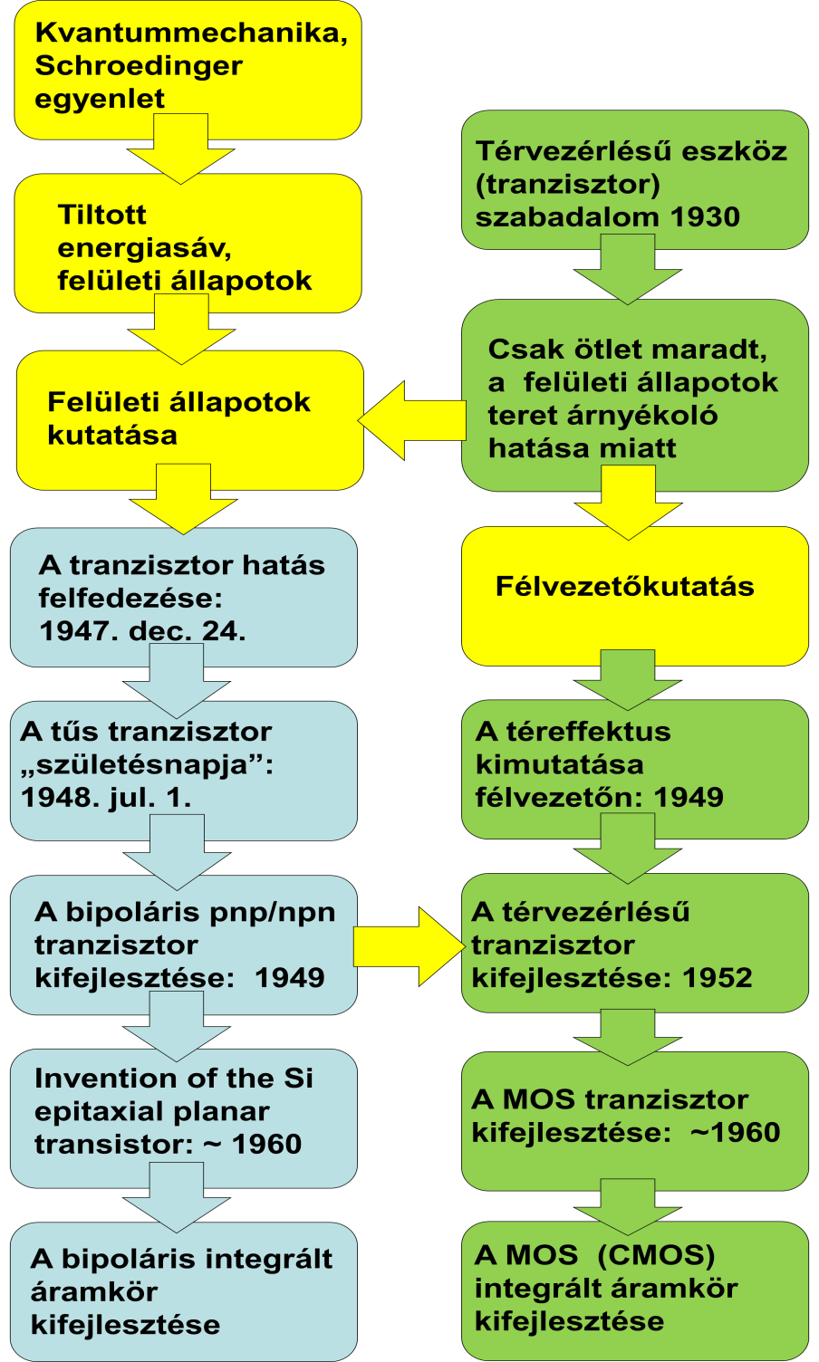
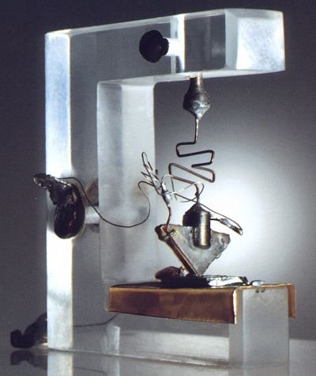
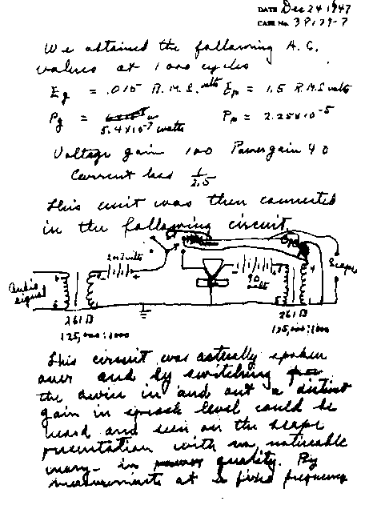
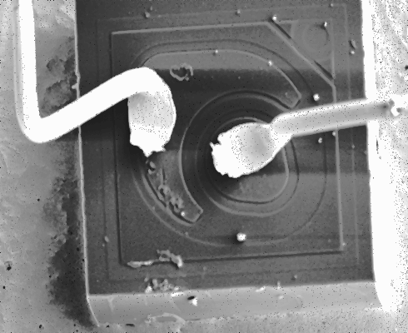
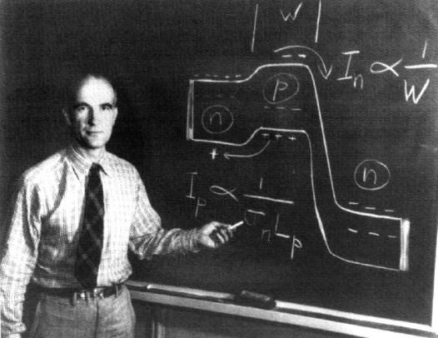
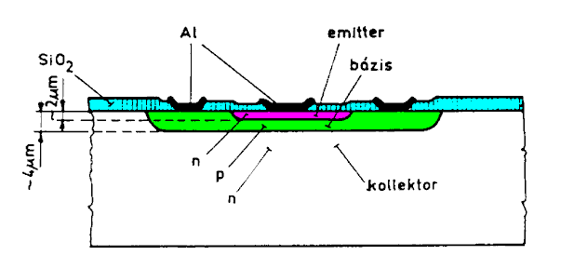
Az epitaxiális planár tranzisztor kifejlesztése
(1963) személyes élmény
n⁺

Slide 8
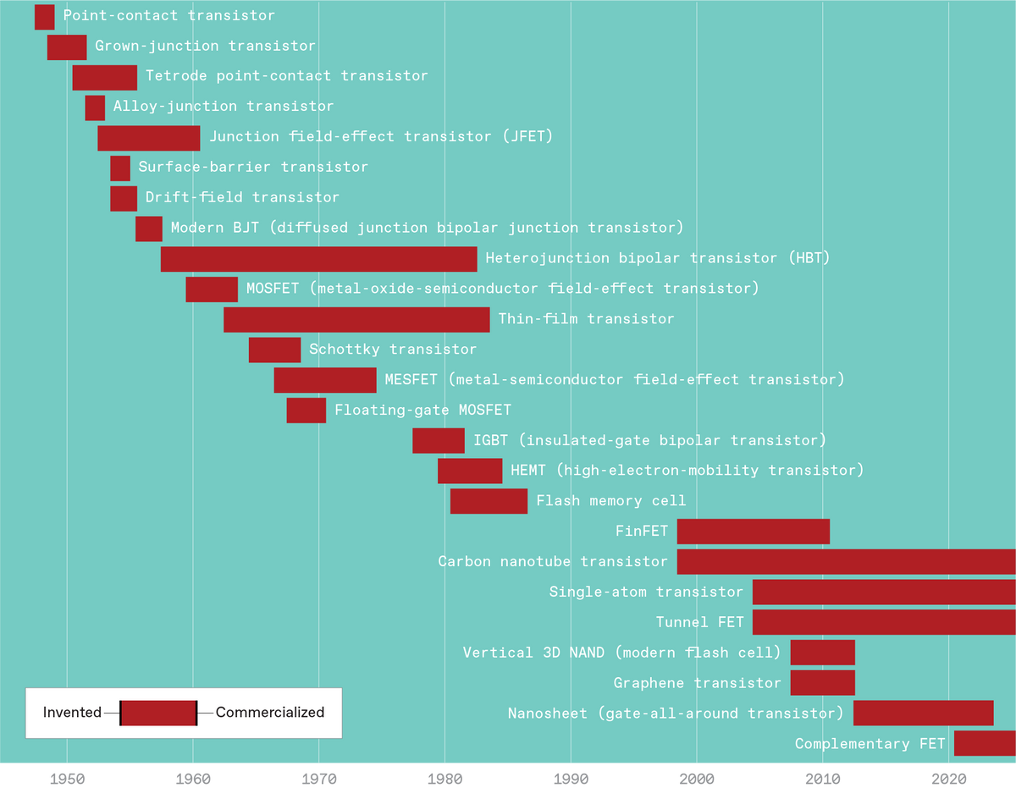

Slide 9
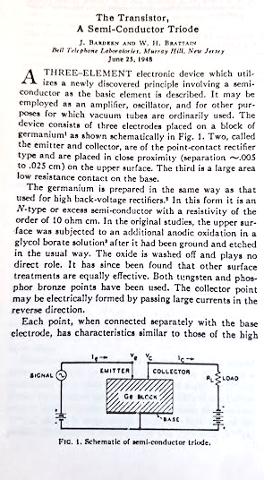
A nagy bejelentés
tűk 50-250 mikrométerre
volfram, foszforbronz
N típusú, 10 ohmcm-es bázis
polírozás, oxidálás, oxidleoldás
Kollektor nagy záróáram impulzussal formálva

Slide 10
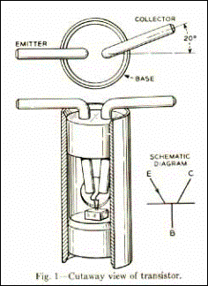
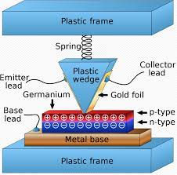
Részletesen
Tűs (point contact), „ősanya”

Slide 11
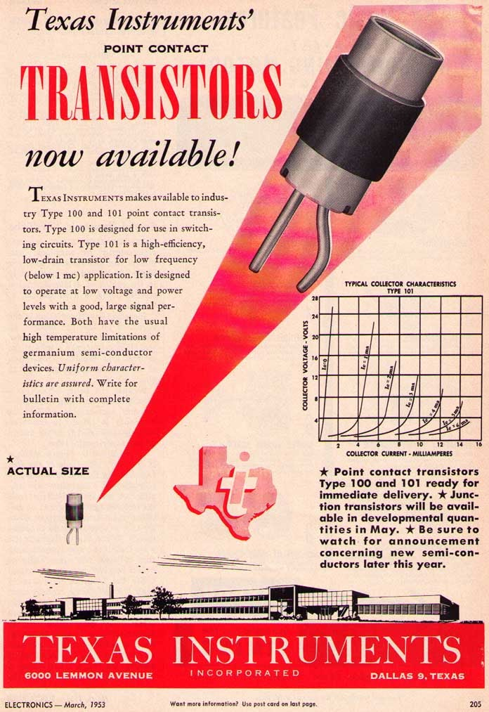
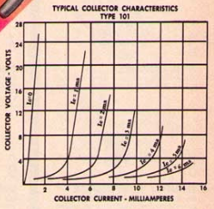
Nemcsak katalógust tudtak csinálni!
1948-53

Slide 12
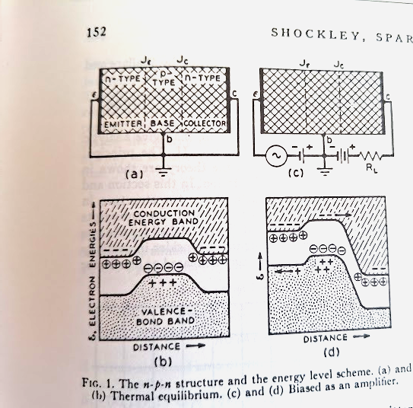
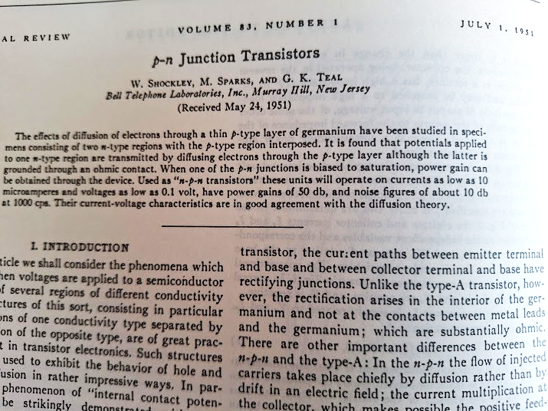
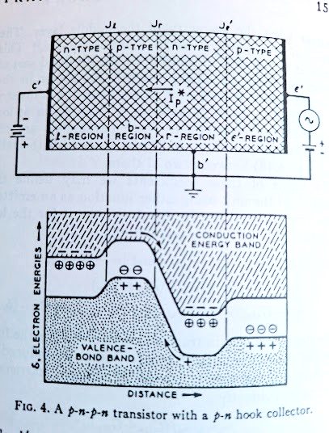
Rétegtranzisztor

Slide 13
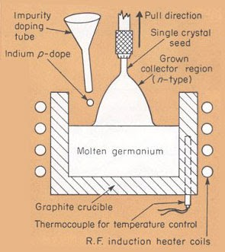
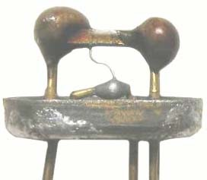
Rétegtranzisztor, „húzott”

Slide 14
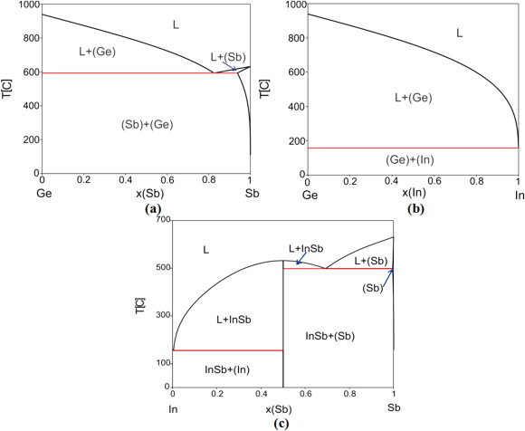
Rétegtranzisztor, ötvözött
Tudományos háttér: állapotdiagram

Slide 15
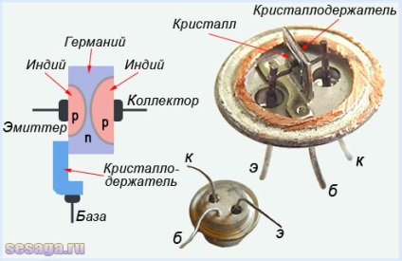

Slide 18
Tudományos háttér: a diffúzió elmélete

Slide 19
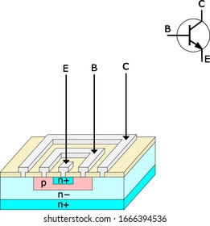
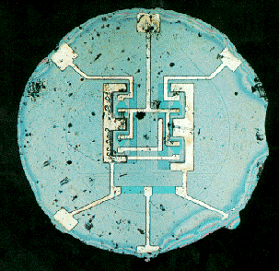
Az epitaxiális planár tranzisztor
tömeggyártható , több száz db/szelet -> olcsó
nagyon egyformák (főleg az azonos szeletről származók)
nagyon jó paraméterek (v.ö. ötvözött germánium tr.)
a technológia szinte kínálja az integrálást
ami szinte azonnal be is következik
Tudományos háttér: a diffúzió elmélete

Slide 20
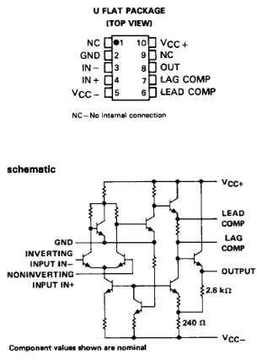
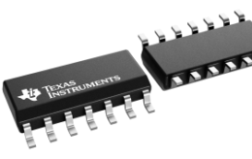
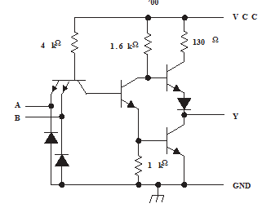
Bipoláris analóg és digitális integrált áramkörök
Az indulás: μA702, SN7400 (először csupa npn)

Slide 21
A technológiai lépéssor, „standard bipolar technology”
A (p⁺) hordozóba
eltemetett réteg (n⁺) készül (diffúzió, oxid ablakon keresztül, *1 maszk)

Slide 22
A technológiai lépéssor
Epitaxiális réteg növesztése (n)
a teljes felületre, oxidmarás után

Slide 23
A technológiai lépéssor
Szigetelő (p⁺) tartományok kialakítása oxid ablakon keresztüli diffúzióval, *2 maszk

Slide 24
A technológiai lépéssor
Bázisréteg (p) diffúziója, oxid ablakon keresztül,
*3 maszk

Slide 25
A technológiai lépéssor
Emitter (és kollektor) diffúziója (n⁺), oxid ablakon keresztül, *4 maszk

Slide 26
A technológiai lépéssor
Oxid ablak kinyitása a kontaktus területeken,
*5 maszk, fémezés,
fém kimarása, *6 maszk
n⁺

Slide 27
Műveleti erősítő layout, alkatrész elrendezés
T1, T2: NPN, bemeneti differenciálerősítő
T3, T4: PNP, laterális
T5, T6, T7: NPN
V--: negatív táp.
V++: pozitív táp.
T10, T11, T13: PNP
laterális tranzisztorok
D1, D2: diódák
T16-17: NPN darlington
T19-21: egy zsebben 3 NPN tranzisztor
R1, R6: nagy ellenállások
R7: megnyomott ell.
R8, R9: kis ellenállások
T22: PNP vertikális
T23: NPN vertikális
(nagyáramúak)

Slide 28
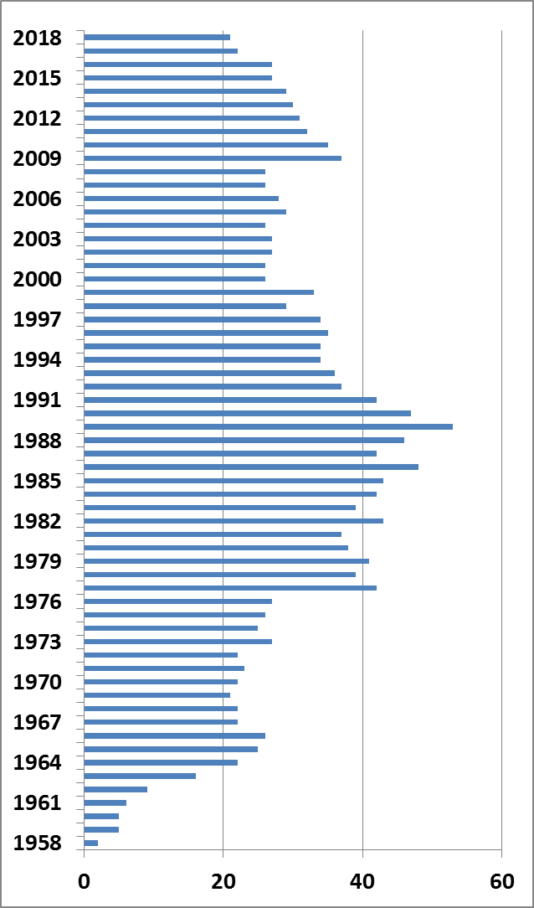
Termikus-elektromos mikrorendszerek, mikrofluidika
V.2 épület. lebontása (2022)
Félvezető világítástechnika
űrkorszak: Masat-1
Poppe András (2013)
Q épület (2010)
IC tokozások minősítése termikus elveken
Mikrorendszerek
Rencz Márta (2005)
Gazdasági megszorítások
Napelemek (Solar Klub)
Székely Vladimír (1990)
MEV katasztrófa
Számítógépes áramkörtevezés (IC)
Félvezetős kémiai érzékelők
Számítógépes eszközmodellezés
Tarnay Kálmán (1977)
Félvezető technológia, integrált áramkörök,
Termikus hatások, termikus szorzó
Elektronikus Eszközök Tanszék (1973) „személyes élmény”
Egyesült Izzó „szocialista szerződés”
V.2 épület. (1970)
Optikai hírközlés (lézer, fénytelefon építés)
Tranzisztorizált mérőműszer család
Elektroncsövek és Félvezetők Tanszék (1963)
St épület. Tranzisztor, diszkrét eszközök
Valkó Iván Péter
Elektroncsőtechnikai Tanszék,(1958)
Egyesült Izzó
Munkatársak száma
1957 (?)

Slide 29
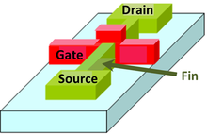
A „tranzisztor” jövője
„Jósolni nehéz, különösen ha a jövőről van szó”
Bipoláris integrált áramkör fejlesztése.
MOS (CMOS) ICfejlesztése
Tranzisztor:
BiCMOS integrált áramköri technológia
a MOS (térvezérelt) és a bipoláris tranzisztor közeledése:
a küszöbfeszültség alatti tartományban termikus emisszió a potenciálgát fölött -> „bipoláris” (SS>60mV/dekád)
a hatékonyabb működés érdekében javított geometria -> Tri-gate „finfet”,
BiCMOS IC kifejlesztése, MOS működés a küszöbfszültség alatt
javitott geometria: (SOI, vezérlés három oldalról, nanohuzal, mint bulk tartomány

Slide 30
Javított geometria, javított (teljesen más) működési elv: vertikális nanoszálas alagút MOS tranzisztor
-probléma: termikus emisszió -> a tápfeszültség csökkentés
korlátja (a tiltott sávszélesség közel fele, 0.5-0.6 V)
-megoldás: a potenciálgát fölötti termikus emisszió elkerülése, áram alagút hatás útján, n⁺ forrás – p tömb – n⁺ nyelő helyett
n⁺ forrás – p (i) tömb – p⁺ nyelő ill. p⁺ forrás – n (i) tömb – n⁺ nyelő záróirányban (a korábbiakhoz képest ellentétesen) előfeszítve !
További előny: SS<60mV/dekád, nagyobb meredekség !!!
vezérlőelektród
n⁺ forrás
p⁺ nyelő
metszet
n⁺ forrás „i” p⁺ nyelő
vezérlőelektród
n⁺ forrás – p (i) tömb – p⁺ nyelő felülnézet

Slide 31
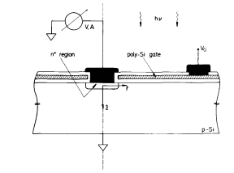
Előzmények: „Gate-controlled” dióda
Vezérlőelektróda feszültséggel változtatható „adalékoltságú” dióda MOS méréstechnikai célokra a múlt század második feléből.

Slide 32
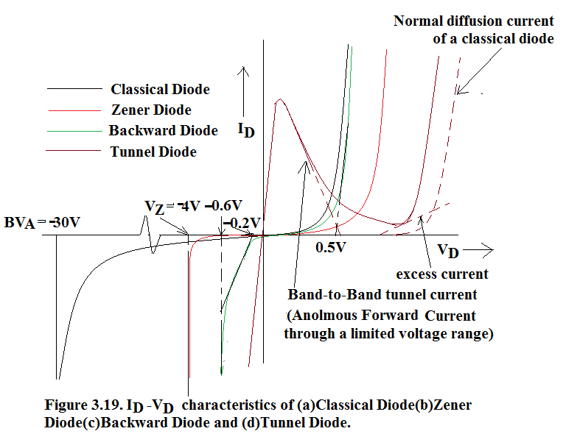
Előzmények: alagút dióda (tunnel dióda)
Dióda diffúziós árama a potenciálgát fölött
Dióda
Zener dióda
Fordított dióda
Alagút dióda
Többlet áram (csapdák hatása)
Sávból sávba folyó alagútáramok korlátozott nyitó-záró feszültség tartományban
Különféle dióda (p-n átmenet) karakterisztikák: jobbra tolódnak a növekvő adalékolás függvényében

Slide 33
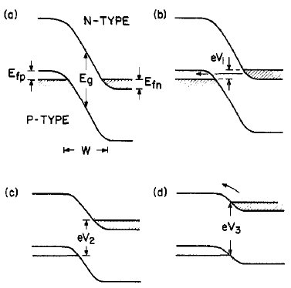
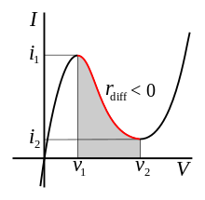
Előzmények: alagút dióda (tunnel dióda)
V₃
V_{1;}V₂<W_{g}/2q

Slide 34
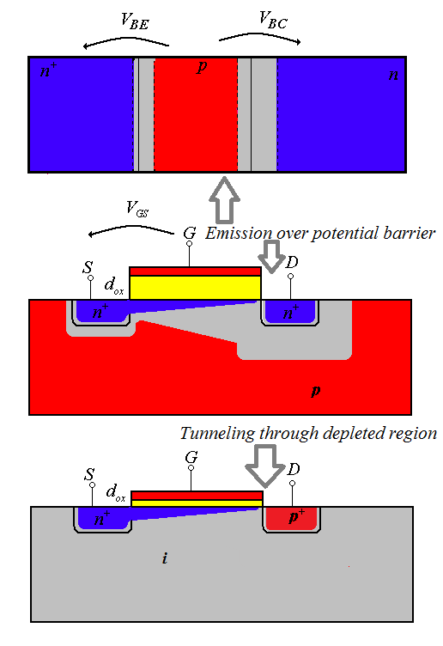
0
+
++
Bipoláris tranzisztor
n⁺pn/p⁺np
+
Termikus emisszió potenciálgát felett
0
++
MOS tranzisztor
n⁺pn⁺/p⁺np⁺
Alagút emisszió a kiürített rétegen keresztül
0
+
--
Alagút (tunnel) MOS tranzisztor
n⁺p⁻⁻p⁺/p⁺n⁻⁻n⁺
p⁻⁻

Slide 35
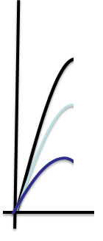
Karakterisztikák:
I_{ds}
CMOS inverter: a források összekötve adják a kimenetet, a nyelők a földön ill. a tápfeszültségen.
V_{ds}
Klasszikus MOS FET (áramgenerátor): V_{ds}>V_{gs}-V_{T}
I
I_{ds}
Alagút dióda
V
Tunnel MOS FET (áramgenerátor): 0.3… > V_{ds} > 0

